Slide 1
6
다각형의 둘레와 넓이
(『수학』 132~135쪽 , 『수학 익힘』 90~93쪽)
12~13
사다리꼴의 넓이를 구해 볼까요
차시

Slide 2
12~13 차시
사다리꼴의 넓이를 구해 볼까요
학습
문제
사다리꼴의 넓이를 구해 보아요.

Slide 3
사다리꼴 구성 요소 알아보기
슬기는 사다리꼴 모양인 학교 건물 지붕의 넓이를 구하려고 합니다. 사다리꼴의 넓이를 구하는 방법을 생각해 봅시다.
그림에서 어떤 도형을 찾을 수 있나요? 그리고 그 도형의 특징은 무엇일까요?
사다리꼴을 찾을 수 있습니다.
사다리꼴은 마주 보는 한 쌍의 변이 서로 평행합니다.

Slide 4
사다리꼴 구성 요소 알아보기
사다리꼴에서 평행한 두 변을 표시해 보세요. 두변을 무엇이라고 부를까요?
밑변입니다.
윗변과 아랫변입니다.
평행한 두 변 사이의 거리를 표시해 보세요. 그 거리를 무엇이라고 부를까요?
높이입니다.

Slide 5
사다리꼴 구성 요소 알아보기
사다리꼴의 넓이를 어떻게 구하면 좋을지 이야기해 보세요.
사다리꼴을 2개 붙여 평행사변형을 만들어 구합니다.
삼각형으로 잘라서 구해 봅니다.

Slide 6
사다리꼴 2개를 이용하여
넓이 구하는 방법 알아보기
사다리꼴 2개를 이용하여 사다리꼴의 넓이를 구하는 방법을 알아봅시다.
사다리꼴의 윗변을 파란색, 아랫변을 초록색, 높이를 빨간색으로 표시해 보세요.

Slide 7
사다리꼴 2개를 이용하여
넓이 구하는 방법 알아보기
사다리꼴 2개를 붙여 넓이를 구하기 쉬운 도형으로 만들어 보세요.
어떤 도형이 만들어졌나요?
평행사변형입니다.

Slide 8
사다리꼴 2개를 이용하여
넓이 구하는 방법 알아보기
평행사변형과 사다리꼴의 밑변의 길이와 높이를 비교해 보세요.
평행사변형의 밑변의 길이는 사다리꼴의 윗변의 길이와 아랫변의 길이의 합과 같습니다.
평행사변형의 높이는 사다리꼴의 높이와 같습니다.
평행사변형과 사다리꼴의 넓이를 비교해 보세요.
평행사변형의 넓이는 사다리꼴의 넓이의 2배입니다.
사다리꼴의 넓이를 구하는 방법을 이야기해 보세요.
사다리꼴 2개를 붙여 평행사변형을 만들 수 있습니다. 따라서 평행사변형의 넓이를 구하는 방법으로 평행사변형의 넓이를 구하고, 2로 나누면 됩니다.

Slide 9
사다리꼴 2개를 이용하여
넓이 구하는 방법 알아보기
사다리꼴의 넓이를 구하는 방법을 식으로 나타내어 보세요.
(사다리꼴의 넓이) = (만들어진 평행사변형의 넓이)의 반
= (만들어진 평행사변형의 넓이) ÷ 2
= (만들어진 평행사변형의 밑변의 길이)×
(만들어진 평행사변형의 높이) ÷ 2
윗변의 길이
아랫변의 길이
높이
식을 이용하여 사다리꼴의 넓이를 구해 보세요.
(2+8)× 4÷2=20, 20 $m^{2}$입니다.

Slide 10
사다리꼴을 잘라
넓이 구하는 방법 알아보기
사다리꼴을 잘라서 넓이를 구하는 방법을 알아봅시다.
사다리꼴의 윗변을 파란색, 아랫변을 초록색, 높이를 빨간색으로 표시해 보세요.
점선을 따라 잘라서 넓이를 구하기 쉬운 도형으로 만들어 보세요.

Slide 11
사다리꼴을 잘라
넓이 구하는 방법 알아보기
어떤 도형이 만들어 졌나요?
평행사변형입니다.
평행사변형과 사다리꼴의 밑변의 길이와 높이를 비교해 보세요.
평행사변형의 밑변의 길이는 사다리꼴의 윗변의 길이와 아랫변의 길이의 합과 같습니다.
평행사변형의 높이는 사다리꼴의 높이의 반입니다

Slide 12
사다리꼴을 잘라
넓이 구하는 방법 알아보기
평행사변형과 사다리꼴의 넓이를 비교해 보세요.
평행사변형의 넓이는 사다리꼴의 넓이와 같습니다.
사다리꼴의 넓이를 구하는 방법을 이야기해 보세요.
사다리꼴의 넓이는 만들어진 평행사변형의 밑변의 길이와 높이를 곱하여 구할 수 있습니다.

Slide 13
사다리꼴을 잘라
넓이 구하는 방법 알아보기
사다리꼴의 넓이를 구하는 방법을 식으로 나타내어 보세요.
(사다리꼴의 넓이)
= (만들어진 평행사변형의 넓이)
= (만들어진 평행사변형의 밑변의 길이)×(만들어진 평행사변형의 높이)
= (밑변의 길이)×(사다리꼴의 높이)의 반
윗변의 길이
아랫변의 길이
높이

Slide 14
사다리꼴을 잘라
넓이 구하는 방법 알아보기
알게 된 점을 이야기해 보세요.
다양한 방법으로 사다리꼴의 넓이를 구해도 같은 식을 얻을 수 있습니다.

Slide 15
삼각형으로 나누어 사다리꼴의
넓이 구하는 방법 알아보기
삼각형으로 나누어 사다리꼴의 넓이를 구하는 방법을 알아봅시다.
삼각형 2개가 만들어지도록 선을 그어 보세요.

Slide 16
삼각형으로 나누어 사다리꼴의
넓이 구하는 방법 알아보기
사다리꼴을 삼각형 2개로 나누었을 때 두 삼각형의 밑변의 길이와 높이는 어떻게 될까요?
왼쪽 삼각형의 밑변은 사다리꼴의 윗변이 되고, 오른쪽 삼각형의 밑변은 사다리꼴의 아랫변이 됩니다.
두 삼각형의 높이는 사다리꼴의 높이와 같습니다.
삼각형의 넓이를 이용하여 사다리꼴의 넓이를 구하는 방법을 이야기해 보세요.
두 삼각형의 넓이를 각각 구한 다음 더하면 사다리꼴의 넓이가 됩니다.

Slide 17
넓이를 구하는 방법을
이용하여 문제 풀어 보기
넓이를 구하는 방법을 이용하여 물음에 답해 봅시다.
사다리꼴의 넓이를 구해 보세요.
(5+7)×4÷2=24
(6+4)×6÷2=30
24
30

Slide 18
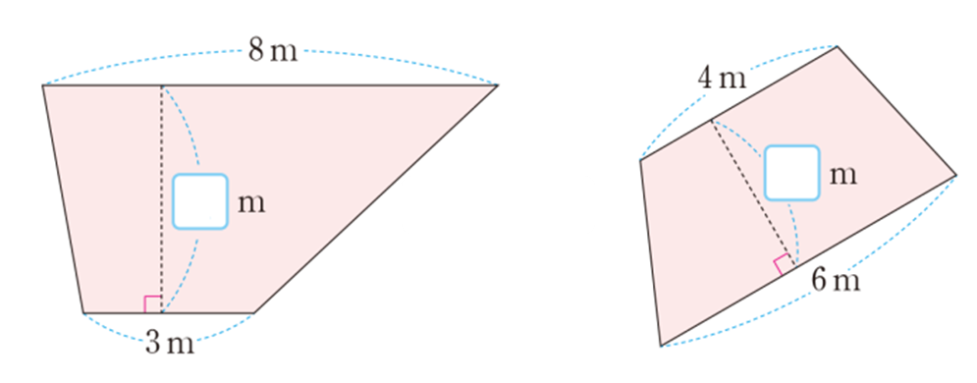
넓이를 구하는 방법을
이용하여 문제 풀어 보기
사다리꼴의 높이를 구해 보세요.
3
4

Slide 19
형성평가
문제 1. 사다리꼴의 높이를 표시해 보세요.

Slide 20
형성평가
문제 2. 사다리꼴의 넓이를 구하는 식입니다. 안에 알맞은 수나 말을 써넣으세요.
사다리꼴의 넓이
= (평행사변형의 넓이)의 반
= 평행사변형의 밑변의 길이 × 높이 ÷
= ( + )× ÷ 2
2
윗변의 길이
아랫변의 길이
높이

Slide 21
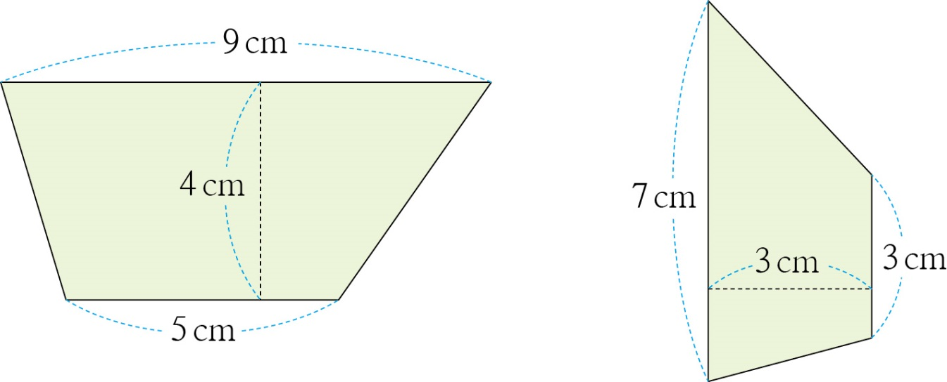
형성평가
문제 3. 사다리꼴의 넓이를 구해 보세요.
28
$${cm}^{2}$$
15
$${cm}^{2}$$

Slide 22
형성평가
문제 4. 사다리꼴 모양의 화단이 있습니다. 화단의 윗변의 길이가 8 $m$, 아랫변의 길이가 10 $m$, 높이가 6 $m$일 때, 화단의 넓이를 구해 보세요.
( ) $m^{2}$
54

Slide 23
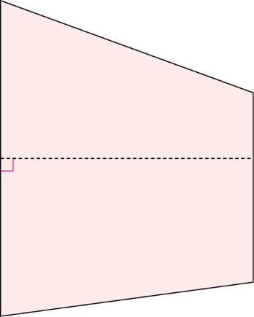
형성평가
문제 5. 자로 재어 사다리꼴의 넓이를 구해 보세요.
16
$${cm}^{2}$$

Slide 24
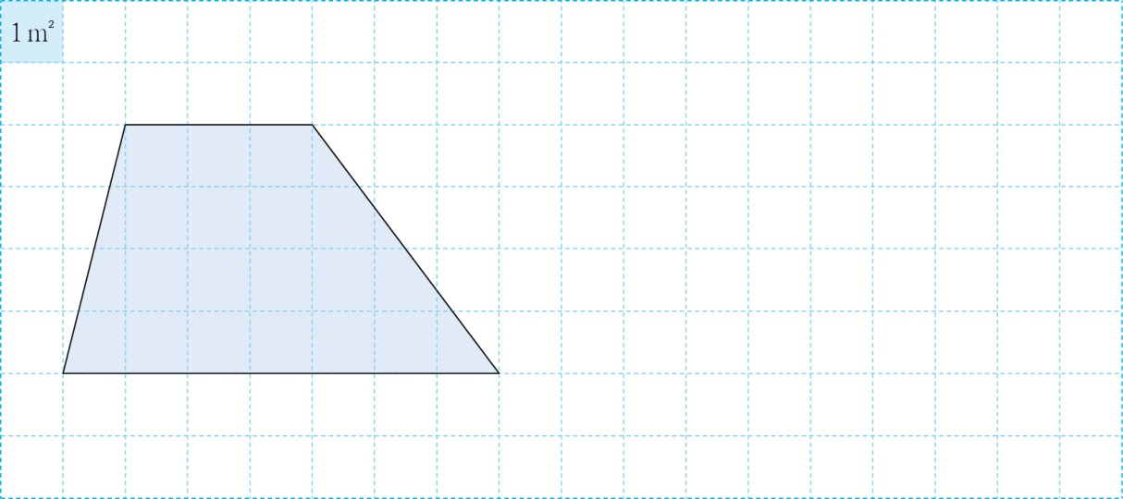
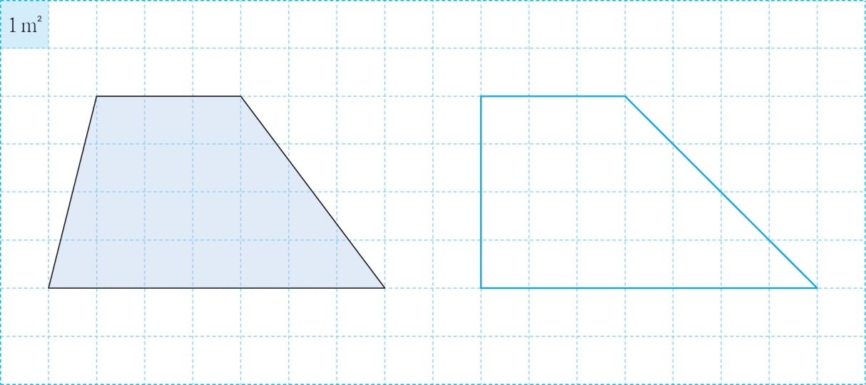
형성평가
문제 6. 제시된 사다리꼴과 넓이가 같은 사다리꼴을 다른 모양으로 1개 그려 보세요.

Slide 25
12~13 차시
사다리꼴의 넓이를 구해 볼까요
다음 시간에 배울 내용 알아보기
14
차시
도전 수학

